Slide 1
jQuery

Slide 2
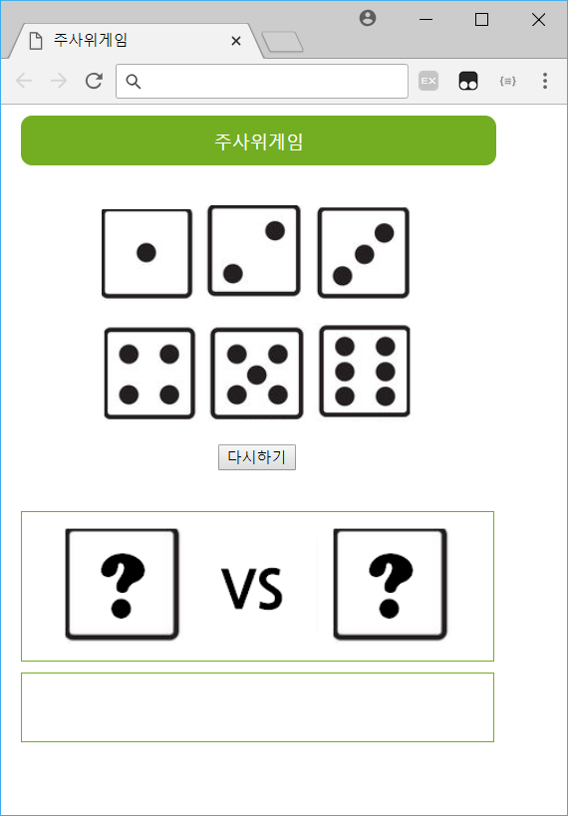
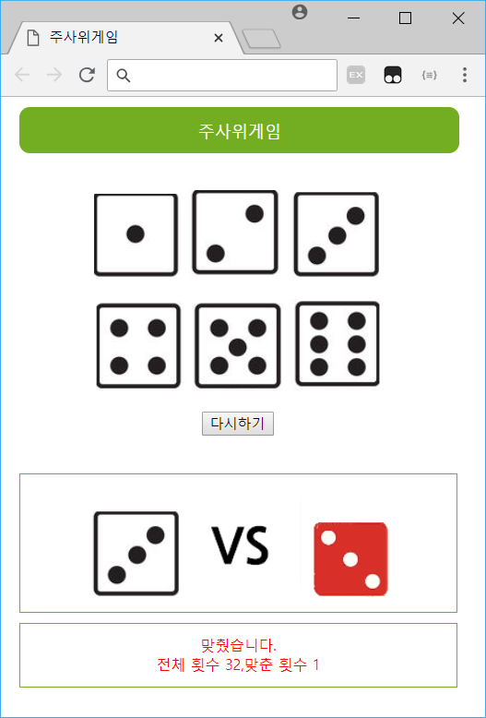
해결문제
선택한 주사위 표시
랜덤으로 주사위 선택
결과를 표시하고
전체회수와 맞춘회수를 표시

Slide 3
지역변수와 전역변수
전역변수
함수에 선언된 변수
프로그램 전체에서 접근할 수 있는 변수
지역변수
함수에 선언된 변수
함수가 실행되면 만들어지고 함수가 종료되면 소멸하는 변수
다른 함수에서 사용할 수 없음

Slide 4
자바스크립트 문자열 속성/ 메소드
.length
문자열 길이 반환
. charAt(index)
해당위치의 문자 반환
. indexOf(subString[, startIndex])
검색할 문자열의 위치 반환
검색을 시작할 인덱스를 생략하면 문자열의 처음부터 검색을 시작
.replace(rgExp, replaceText)
첫번째인수의 문자열을 두번째인수 문자열로 변경
.substr(start [, length ])
첫번째인수인 시작위치에서 지정한 길이만큼 문자열을 반환
길이를 생략하면 지정한 위치의 문자만 가져옴
시작을 나타내는 0부터 시작하는 인덱스
. substring(start [, end])
start에서 end까지(end는 포함 안 함) 부분 문자열을 포함하는 문자열을 반환
end가 생략된 경우 start에서 원래 문자열 마지막까지의 문자가 반환
.split(separator)
지정된 구분 기호를 사용하여 문자열을 부분 문자열로 분할하고 배열로 반환

Slide 5
선택된 그림의 숫자 찾기-문자열함수
1.선택한 <img>요소 src속성 가져오기
“./img/3.png”
var nsrc = $(this).attr("src") ;
2.위치정보를 제외하고
파일명만 가져오기
nsrc = nsrc.replace("./img/","");
“3.png”
var n = parseInt(nsrc.charAt(0));
or
3.첫번째 글자를 가져와서 숫자로 변환
var n = parseInt(nsrc.substr(0));
or
var n = parseInt(nsrc.substring(0,1));
3

Slide 6
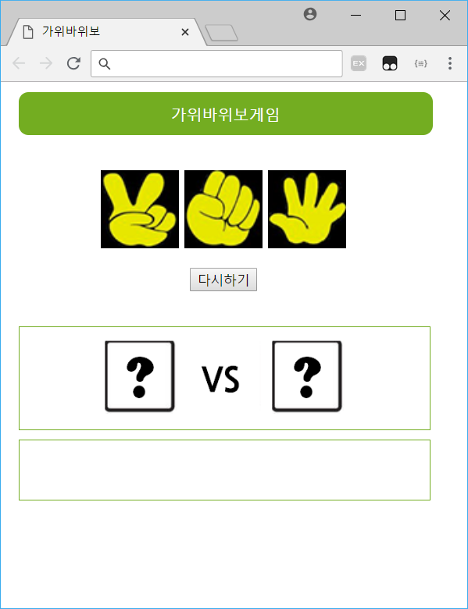
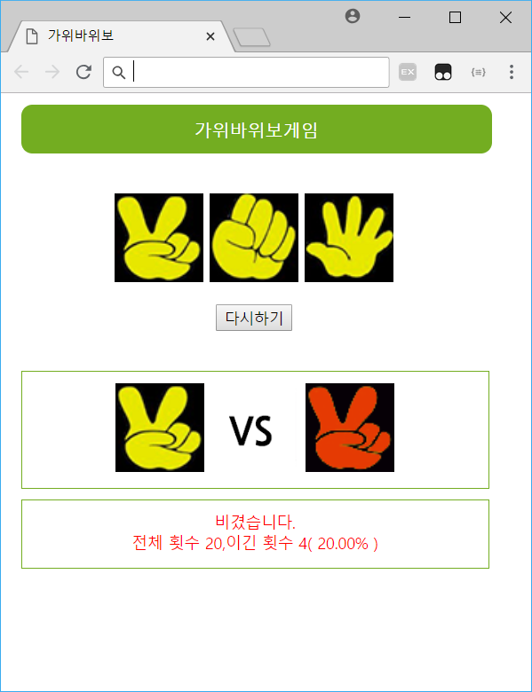
응용 문제
가위바위보 그림 선택
선택한 그림이 표시
랜덤으로 컴퓨터의 그림이 표시
결과를 표시
전체 게임횟수와 이긴횟수 및 승률을 표시 소수점 2째자리 표시 .toFixed(2)

